Slide 1


Slide 2


PHÁT TRIỂN NHẬN THỨC
Đề tài : so sánh, sắp xếp chiều cao của 3 đối tượng
Lứa tuổi : 4 – 5 tuổi
Giáo viên : Bùi Thị Thu Hằng

Slide 3
Hoạt động 1: Ôn so sánh chiều cao 2 đối tượng

Slide 4



So sánh chiều cao nhóm 2 đối tượng

Slide 5

Hoạt động 2:
so sánh chiều cao 3 đối tượng

Slide 6



Gia đình bạn Lan gồm những thành thành viên nào ?
3

Slide 7

Các con có nhận xét gì về chiều cao của bố bạn Lan so với mẹ bạn ấy ?

Slide 8

Các con có nhận xét gì về chiều cao của bố Lan so với Lan ?

Slide 9


Trong gia đình Lan ai là người cao nhất?

Slide 10
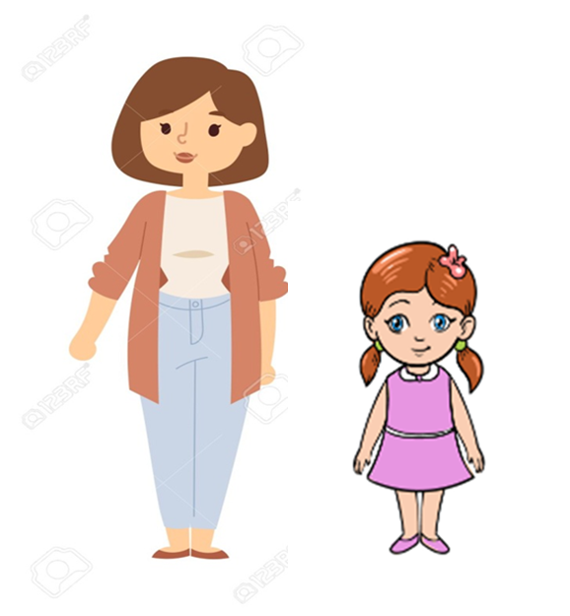
Chiều cao của bạn Lan như thế nào so với chiều cao của mẹ ?

Slide 11


Các con có nhận xét gì về chiều cao của Lan so với bố Lan ?

Slide 12

Trong gia đình Lan ai là người thấp nhất ?

Slide 13

Chiều cao của mẹ Lan như thế nào so với bố Lan và Lan ?

Slide 14


Các con hãy sắp xếp các thành viên trong gia đình Lan theo thứ tự từ cao đến thấp nhé?

Slide 15
Các con hãy sắp xếp các thành viên trong gia đình Lan theo thứ tự từ thấp đến cao ?

Slide 16
Trò chơi : Ai giỏi nhất

Slide 17

Sắp xếp các ngôi nhà từ trái qua phải theo thứ tự từ thấp đến cao

Slide 18
Sắp xếp các cây từ trái qua phải theo thứ tự từ cao đến thấp

